Slide 1
제5장 지식표현

Slide 2
학습 목표
여러 가지 지식 표현 방법을 살펴본다.
술어논리를 이해한다.
술어논리에서 사용되는 추론 기법을 이해한다.
프롤로그로 술어논리를 실습해본다.

Slide 3
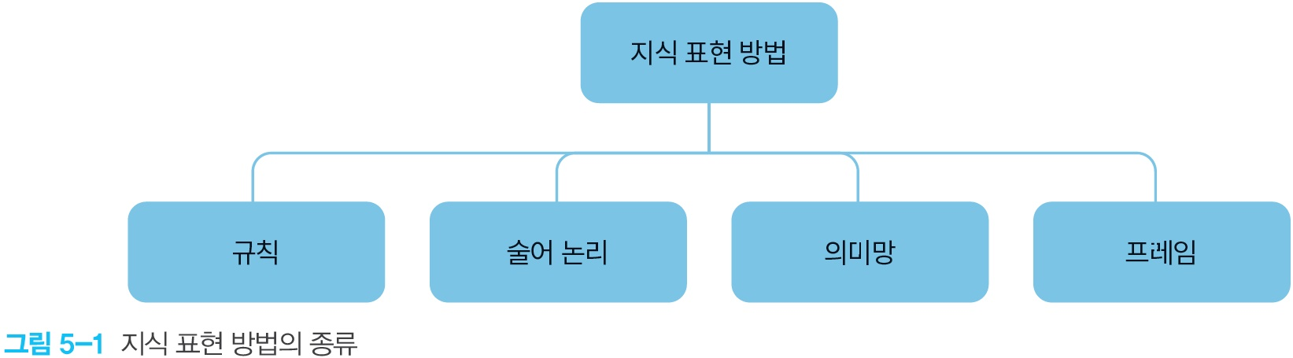
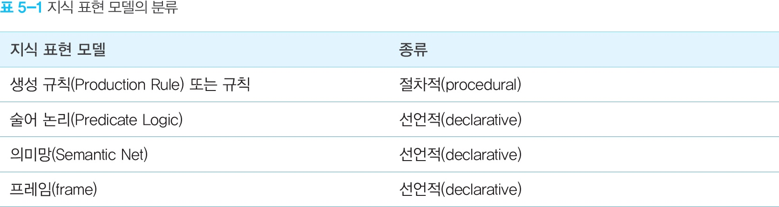
지식표현 방법

Slide 4
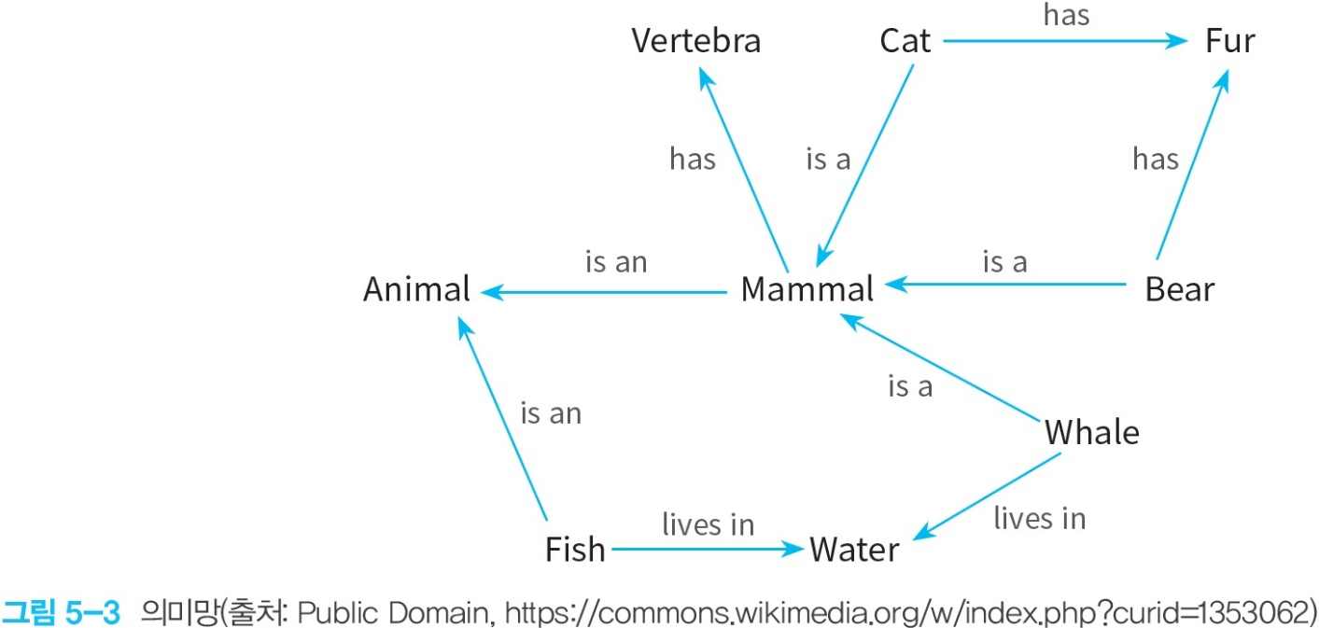
의미망
의미망(semantic network)은 방향 그래프를 이용하여 개념 간의 관계를 나타내는 방법이다.
그래프는 노드와 간선으로 이루어진다.
노드는 사물(objects), 개념(concepts)등을 표현한다.
간선(edge)는 사물이나 개념 사이의 관계이다.

Slide 5
의미망
노드 사이의 간선은 “..의 일종이다”(is-a), "...을 가지고 있다“('has), "...은 하나의 예이다." (inst-of)와 같은 관계를 나타낸다.
의미망은 매우 복잡한 개념이나 인과 관계를 잘 표현할 수 있지만 지식의 양이 커지면 너무 복잡해져서 조작이 어렵다는 단점도 가지고 있다.
의미망을 위한 표준 지침이 없기 때문에 시스템에 따라 의미망의 형태가 다를 수 있다.

Slide 6
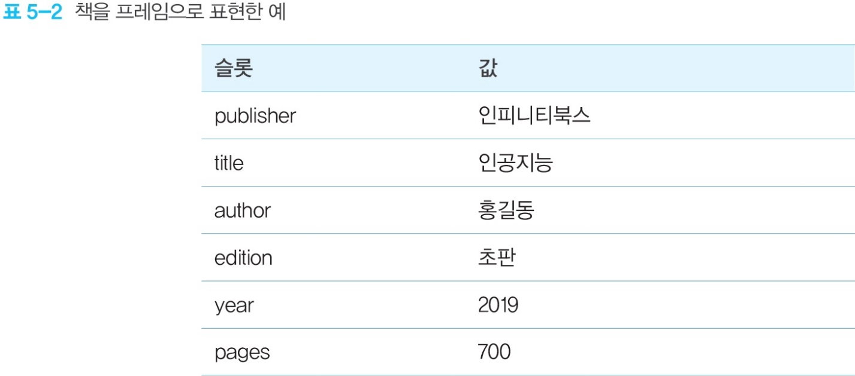
프레임
프레임(frame)은 1970년대에 Marvin Minsky가 제안한 지식 표현 방법으로 의미망에서 파생
프레임은 특정 객체와 그 속성을 묶어서 하나로 조직화하는 방법이며 개념, 객체, 상황들을 기술하는데 유리하다.

Slide 7
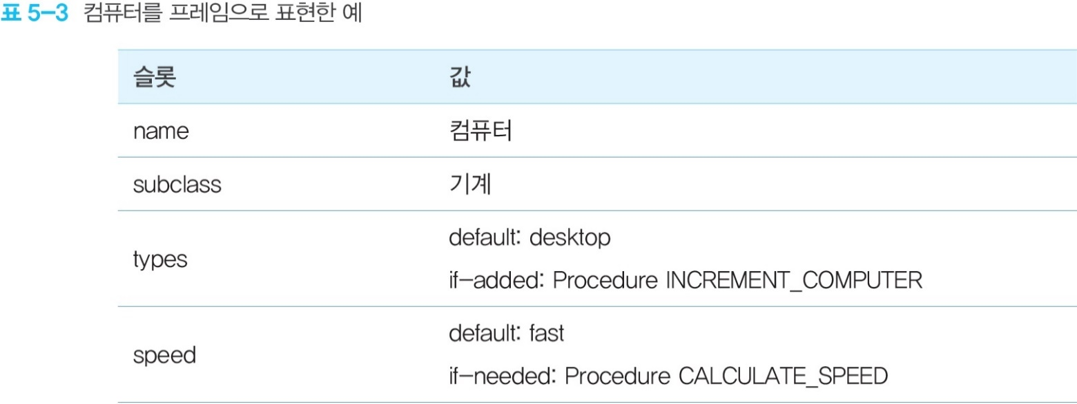
프레임
프레임은 객체의 속성과 값으로 이루어져 있다.
개개의 속성은 슬롯(slot)이라고 불리고 슬롯은 값을 가질 수가 있다.
프레임은 프로그래밍 언어의 구조체나 객체(object)와 유사하며 객체의 필드에 해당하는 것은 슬롯이다.

Slide 8
프로시저
“if-added” 프로시져는 새로운 정보가 그 슬롯에 추가되어야 할 때 실행된다.
“if-deleted” 프로시져는 어떤 값이 슬롯으로부터 제거될 때 실행된다. 이 변경에 따라 다른 슬롯의 값도 변경할 필요가 있을 것이다.
"if-needed" 프로시져는 빈 슬롯에 어떤 값이 필요해질 때에 실행된다.

Slide 9
프레임과 객체 지향 프로그래밍
인공지능 분야에서는 프레임이란 용어로 객체를 나타낸다.
객체의 필드에 해당하는 것이 프레임의 슬롯이다.
프레임의 슬롯은 값뿐만 아니라 프로시저도 가질 수 있다. 슬롯에 붙은 프로시저가 바로 객체의 메소드라고 볼 수 있다.

Slide 10
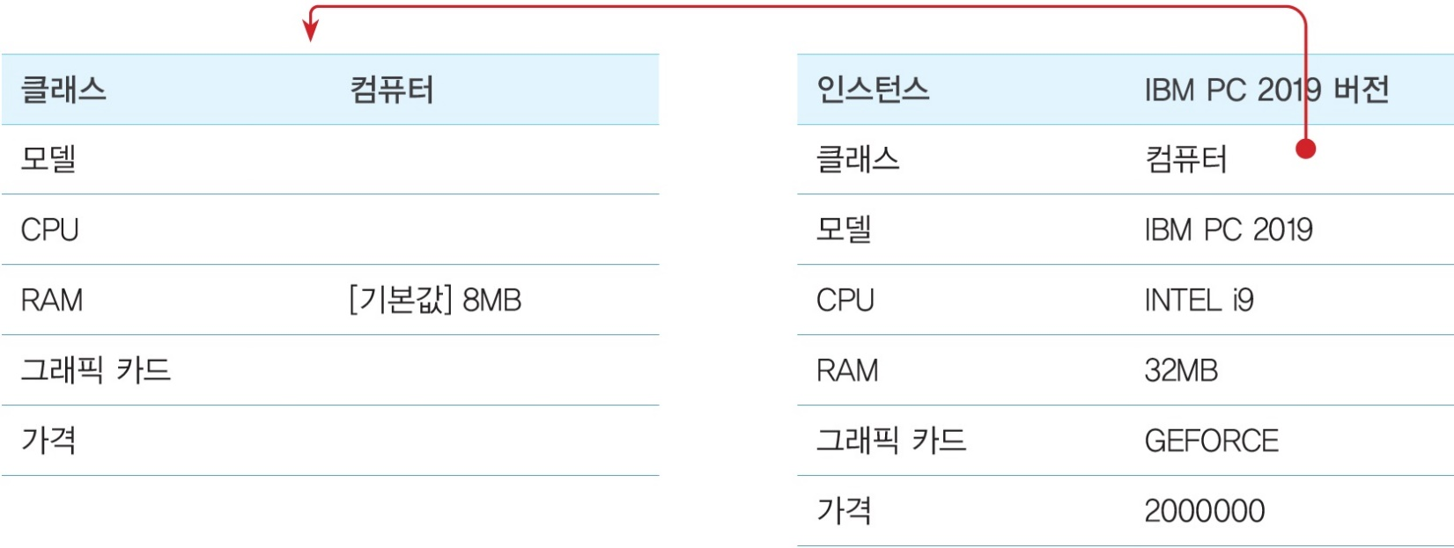
프레임과 상속
프레임도 인스턴스 프레임(instance frame)과 클래스 프레임(class frame)으로 나눌 수 있다.

Slide 11
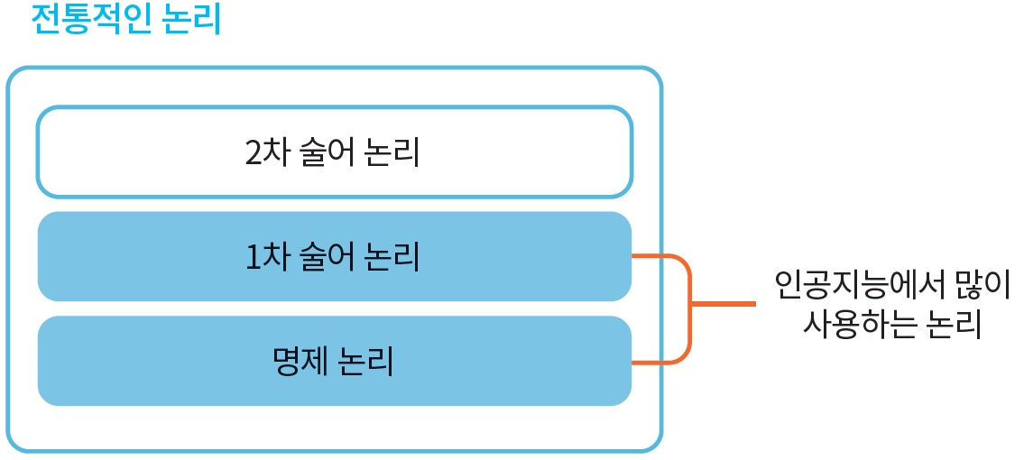
논리

Slide 12
술어논리
예를 들어보자. "만약 x가 새라면, x는 날개를 가질 것이다“라는 규칙이 있다고 하자.
(∀x) { is_a(x, Bird) → has(x, Wings) }

Slide 13
장점과 단점
수학적인 근거를 바탕으로 논리 개념을 자연스럽게 표현할 수 있다.
지식의 정형화 영역에 적합하다. 예를 들어서 정리 증명(theorem proving) 기법을 사용할 수 있다.
지식의 첨가와 삭제가 용이하고 비교적 단순하다.
절차적인 지식 표현이 어렵다.
사실의 구성 법칙이 부족하므로 실세계의 복잡한 구조를 표현하기 어렵다.

Slide 14
명제 논리
기호 논리학에서 명제(proposition)는 참(true, T)이거나 또는 거짓(false, F)을 판별할 수 있는 문장이다.
논리 연산자 사용 가능
P = 마트는 월요일부터 토요일까지 영업한다.
Q = 오늘은 일요일이다.
R = 오늘 마트는 영업하지 않는다.
Q = 오늘은 일요일이다.
NOT Q = 오늘은 일요일이 아니다.
J = 옷은 파랑색이다.
K = 옷은 스트라이프 무늬가 있다.
L = J AND K = 옷은 파랑색이고 스트라이프 무늬가 있다.

Slide 15
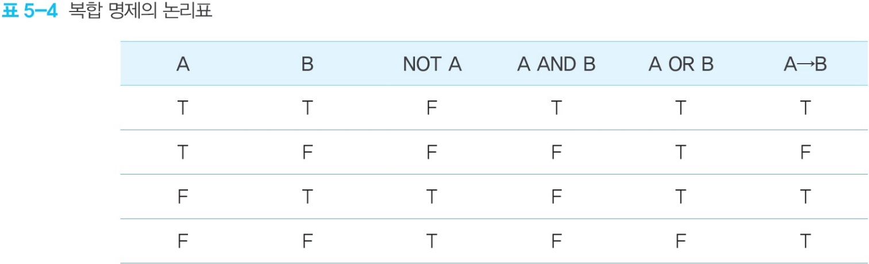
함축
C = 오늘은 휴일이다.
D = 오늘은 수업이 없다.
E = C → D

Slide 16
명제논리에서의 추론
추론(inference)이란 우리가 가지고 있는 지식과 우리가 이미 알고 있는 사실로부터 새로운 사실을 유추하여 내는 것이다.
(지식) 우리집 강아지는 집안에 있거나 앞마당에 있다.
(사실) 강아지가 집안에 없다.
==============================================
(추론된 사실) 따라서 강아지는 앞마당에 있을 것이다.

Slide 17
추론법칙
모더스 포넌스(Modus Ponens)
규칙 | A → B
사실 | A
----------------
결론 B
"홍길동이 세계 일주 중이라면 → 로또에 당첨된 것이다. “
"홍길동은 세계 일주 중이다."
------------------------------------------------------
∴ ”홍길동은 로또에 당첨된 것이다. “

Slide 18
추론법칙
부정 논법(Modus Tollens)
규칙 | A → B
사실 | NOT B
----------------
결론 NOT A
"어떤 동물이 강아지라면 → 어떤 동물은 4개의 다리를 가지고 있다.“
"어떤 동물은 4개의 다리를 가지고 있지 않다."
-------------------------------------------------------
∴ ”어떤 동물은 강아지가 아니다.“

Slide 19
추론법칙
삼단논법(syllogism)
규칙 | A → B
사실 | B → C
----------------
결론 A → C
“소크라테스는 인간이다”
“인간은 모두 죽는다”
-------------------------------------------------------
∴ “소크라테스는 죽는다”

Slide 20
술어논리
명제 논리에서 하나의 명제가 나누어질 수 없기 때문에 어려움이 있다. 즉 우리는 전체 명제가 참이냐 거짓이냐 만을 말할 수 있다.
예를 들어서 “신호등이 파랑색이다.”라는 명제가 있다면 이것을 “신호등”과 “파랑색이다”로 나눌 수 있다면 아주 편리할 것이다.
술어 논리에서는 하나의 명제가 객체(object, 또는 인수)와 술어(predicate)로 나누어진다.
변수와 한정자를 사용할 수 있다.
이와 같은 술어 논리의 특징 때문에 명제를 사용하는 것보다, 훨씬 더 구체적으로 지식을 표현할 수 있다.

Slide 21
술어 논리의 예
명제 논리: Kim has a house
술어 논리: HAS(Kim, house)
명제 논리: The orange is yellow
술어 논리: YELLOW(orange)

Slide 22
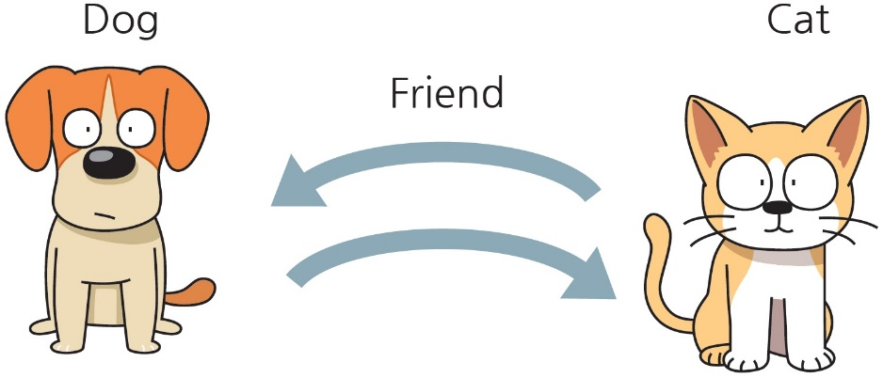
객체와 관계
객체는 상수 기호로 나타낸다: 바둑이, 야옹이, Richard, ...
관계는 술어 기호로 나타낸다: HUMAN, DOG, CAT, HAT, ...

Slide 23
변수
예를 들어서 ”x가 인간이라면”은 다음과 같이 표현할 수 있다.
HUMAN(x)
x가 인간이라면 위의 술어 논리식은 참이 된다.

Slide 24
한정사
한정자는 변수의 범위를 서술하는 기호이다.
술어 논리에는 전칭 한정사(universal quantifier) ∀와 존재 한정사(existential quantifier) ∃를 사용할 수 있다.
전칭 한정사 ∀는 “모든” 이라는 의미이다.
존재 한정사 ∃는 “적어도 하나는 존재“한다는 의미이다.
All dog like cats
∀x [DOG(x) → LIKES(x, cat)]
Some dogs like cats.
∃x [DOG(x) → LIKES(x, cat)]

Slide 25
술어논리에서의 추론
첫 번째 방법은 술어 논리식을 명제 논리식으로 변환한 후에 명제 논리의 추론 기법을 적용하는 것
두번째 방법은 도출(resolution)이다.

Slide 26
정형식
우리가 도출을 사용하려면 모든 지식이 정형식(WFF: well-formed formula)으로 표현되어야 한다.
기초 공식은 정형식이다.
P와 Q가 정형식이면 ¬P, P∨Q, P∧Q, P→Q도 정형식이다.
P가 정형식이면 ∀x P(x) 와 ∃x P(x)도 정형식이다.
정형식은 위의 규칙을 반복하여서 형성가능하다.

Slide 27
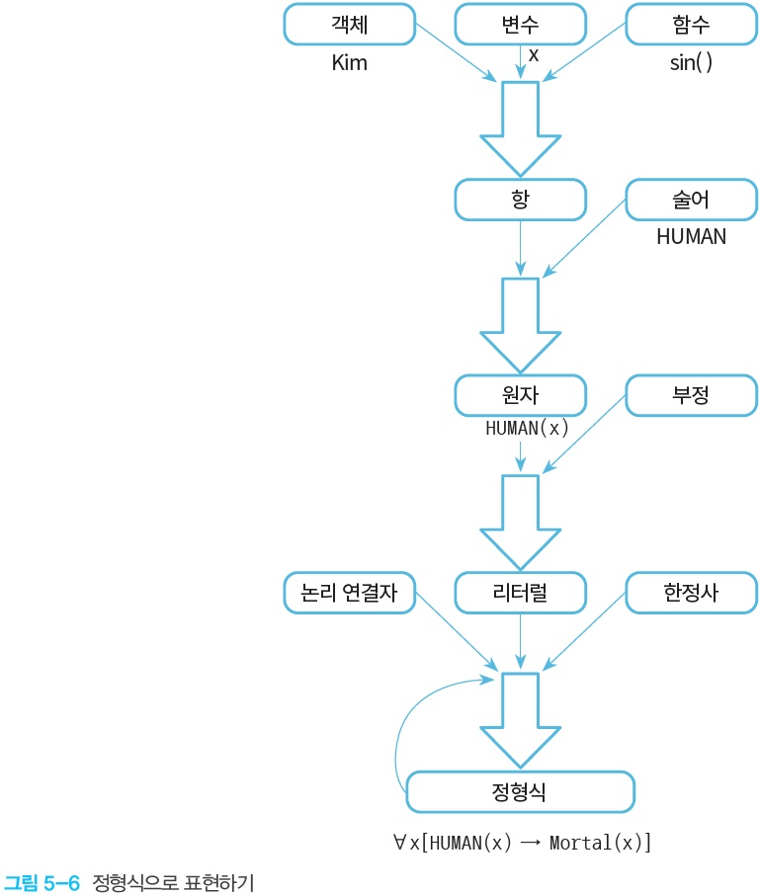
정형식

Slide 28
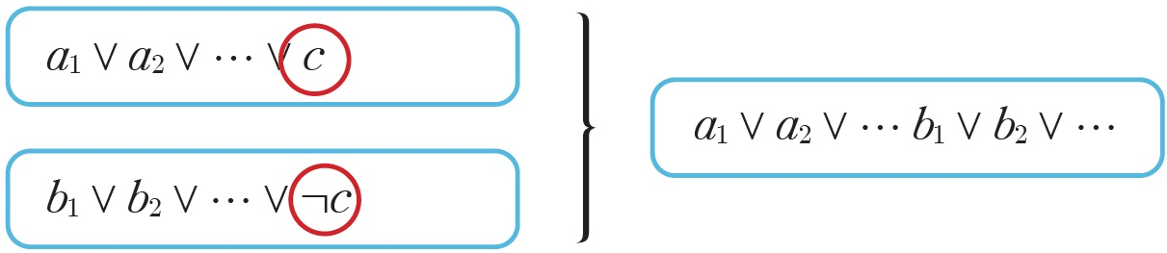
도출
도출은 리터럴과 부정 리터럴을 가지고 있는 2개의 절을 조합하여서 새로운 절을 생성하는 방법이다.

Slide 29
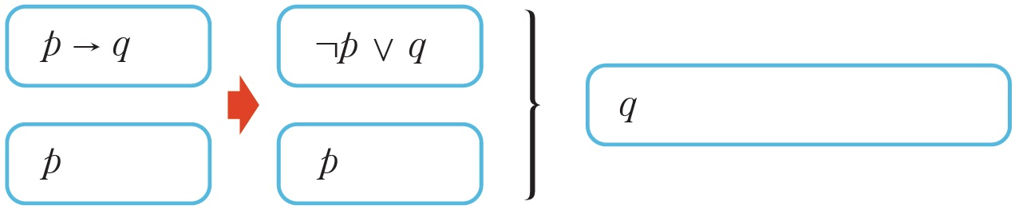
도출로 모더스 포넌스를 유도해보자.

Slide 30
도출을 사용하려면
도출 기법으로 증명하려면 모든 논리식들을 논리곱 표준형(CNF: conjunctive normal form)으로 바꾸어야 한다.
모든 전칭 한정사는 없애버린다(기본적으로 가정된다).
존재 한정사는 스콜렘 함수라고 하는 것으로 바꾼다.

Slide 31
CNF로 변환하기
함축 기호 →를 제거한다.
부정 기호를 기초 공식 안으로 이동한다. 드모르간의 법칙을 이용하여 부정의 범위를 줄인다.
전칭 한정사 변수의 이름을 다르게 변경한다.
존재 한정사에 의하여 한정되는 변수를 함수로 대체하고 존재 한정사를 제거한다.
모든 전칭 한정사를 생략하고, 논리곱 정규형으로 변환한다.
모든 논리곱 기호를 생략한다.

Slide 32
CNF로 변환하기 예
모든 강아지는 포유류이다.
바둑이는 강아지이다.
바둑이는 포유류이다.
모든 포유류는 우유를 생산한다.
술어논리로 변환
∀x (DOG(x) → MAMMAL(x)).
DOG(badook).
MAMMAL(badook).
∀x (MAMMAL(x) → MILK(x)).
CNF로 변환
¬ DOG(x) ∨ MAMMAL(x)
DOG(badook)
MAMMAL(badook)
¬ MAMMAL(x) ∨ MILK(x)

Slide 33
도출에 의한 증명
1. 증명하고자 하는 사실을 부정하여 절들의 리스트에 추가한다.
2. 지식 베이스의 문장들을 CNF 형태로 변환한다.
3. 도출할 수 있는 절의 쌍이 더 이상 없을 때까지 다음을 반복한다.
3.1. 도출할 수 있는 절의 쌍을 찾아 도출한다.
3.2. 도출절을 절들의 리스트에 추가한다.
3.3. NIL이 유도되면, 증명하고자 하는 사실이 참이다.
4. 증명하고자 하는 사실이 거짓이다.

Slide 34
도출에 의한 증명의 예
¬ DOG(x) ∨ MAMMAL(x)
DOG(badook)
MAMMAL(badook)
¬ MAMMAL(x) ∨ MILK(x)
증명하고 싶은 사실
MILK(badook)
¬ DOG(x) ∨ MAMMAL(x)
DOG(badook)
MAMMAL(badook)
¬ MAMMAL(x) ∨ MILK(x)
¬MILK(badook)

Slide 35
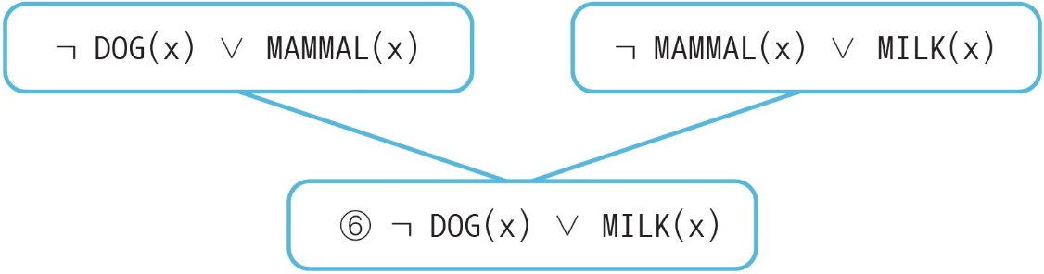
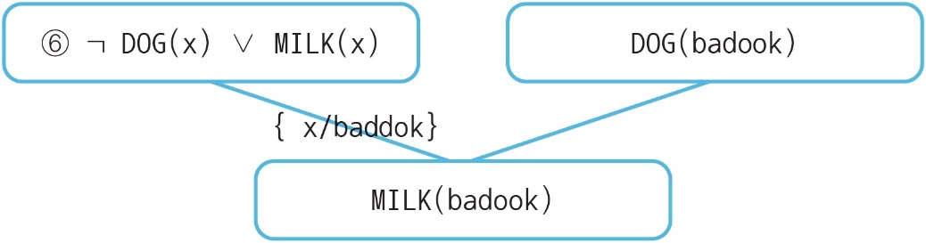
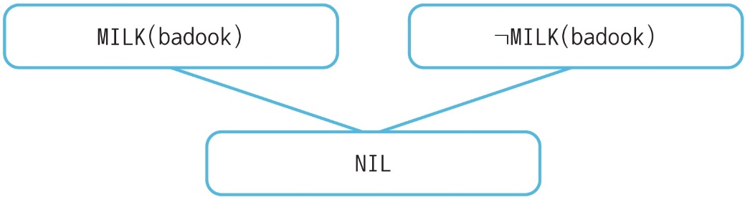
도출에 의한 증명의 예
모순 발생!!

Slide 36
프롤로그(Prolog)
https://www.swi-prolog.org/에서 다운로드할 수 있는 SWI-Prolog를 설치해보자.
프롤로그에서는 변수를 항상 대문자로 작성해야 한다.
“father(Y,X) :- child(X,Y), male(Y).”은 X가 Y의 자식이고 Y가 남성이면 Y는 X의 아버지이다. “를 의미한다. 즉 child(X,Y) ∧ male(Y) → father(Y,X)을 의미한다.
프롤로그의 규칙에서 논리합은 사용하지 않는다. 논리곱만을 사용한다.
parent(Y,X) :- child(X,Y).
father(Y,X) :- child(X,Y), male(Y).

Slide 37
프롤로그(Prolog)에서 사실 입력
상수는 소문자로 입력한다.
child(son1, kim).
child(son2, kim).
male(kim).
male(son1).
male(son2).

Slide 38
프롤로그 실습
다음과 같은 문장들을 저장하는 파일 main.pl을 생성한다.
[File]->[Consult...] 메뉴 항목을 선택하여서 main.pl을 불러들인다.
child(son1, kim).
child(son2, kim).
male(kim).
male(son1).
male(son2).
parent(Y,X) :- child(X,Y).
father(Y,X) :- child(X,Y), male(Y).

Slide 39
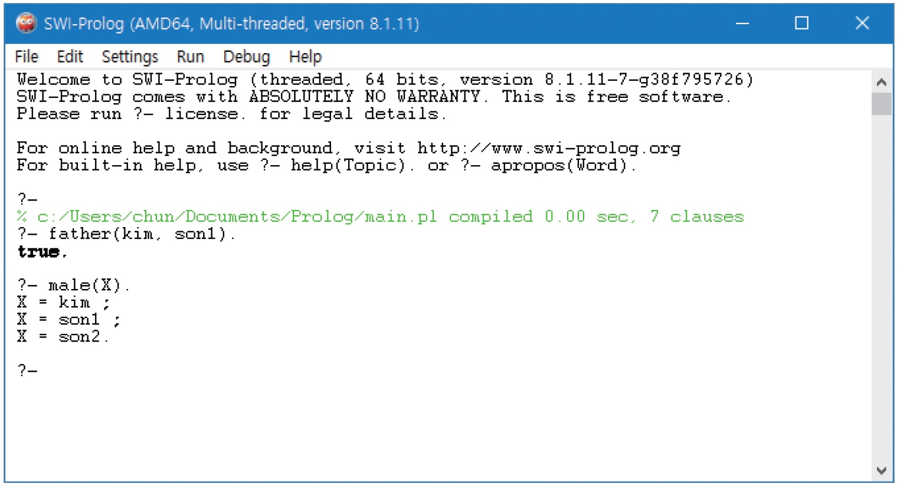
프롤로그 실습

Slide 40
Summary
많이 사용되는 지식 표현의 방법은 “규칙”, “의미망”, “프레임”, 술어논리“ 등이 있다.
명제 논리에서 추론 방법은 “모더스 포넌스”, “부정 논법”, “삼단논법” 등이 있다.
의미망(semantic network)은 방향 그래프를 이용하여 개념 간의 관계를 나타내는 방법이다.
프레임(frame)은 1970년대에 Marvin Minsky가 제안한 지식 표현 방법으로 특정 객체와 그 속성을 묶어서 하나로 조직화하는 방법이다.
술어 논리(predicate logic)는 하나의 명제가 객체(object, 또는 인수)와 술어(predicate)로 나누어질 수 있고 변수와 한정자를 사용할 수 있는 논리이다.
술어 논리식에서는 추론을 위하여 도출(resolution)이라는 방법을 사용한다.

Slide 41
Q & A

